Slide 1
“Diseño de una red SDH Guayaquil - Quito y una Red MetroEthernet para un E1 al NAP de las Américas con TDMoIP”
Presentado por Johanna Alexandra Fierro Fariño
Napoleón Eduardo Vargas Aucancela

Slide 2
INTRODUCCIÓN
Este proyecto se ha dividido en dos partes:
La primera es el diseño de una red SDH entre Guayaquil y Quito con interfaces agregadas STM-4, a través de la cual se brindará servicio de un STM-1 entre ambas ciudades a una operadora de Telefonía celular del país para que transmita sus canales de voz con mayor rapidez.
En la segunda parte del proyecto se diseña un circuito Clear Channel E1 con tecnología TDMoIP entre la ciudad de Quito y el NAP de las Américas para proveer el servicio a un Call Center de dicha ciudad.

Slide 3
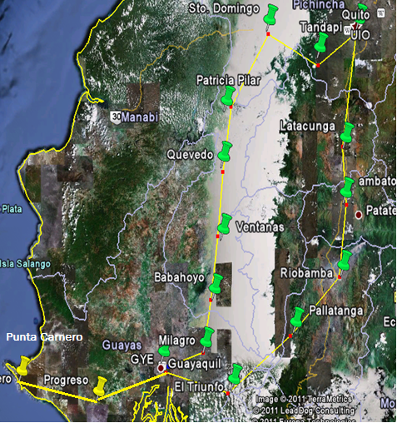
DIAGRAMA DE RED

Slide 4
Red SDH
Red Guayaquil – Quito con protección tipo anillo de aproximada-mente 400Km.
La fibra óptica que se utilizará es de 12 hilos monomodo que cum-pla la recomendación de la UIT- T G652, de los cuales 2 hilos se usaran en el backbone SDH y el resto de hilos quedará como respal-do o para expansión.

Slide 5
Modelo matemático del diseno de la red
Para el correcto diseño de nuestra red SDH debemos tomar en consideración la atenuación de la red de fibra óptica, por lo cual debemos tomar los siguientes parámetros:
A_{t} = La_{L} + n_{e} a_{e} + n_{c} a_{c} + a_{r} L
A_{t}= Atenuación Total
L = longitud del cable en Km.
a_{L} = coeficiente de atenuación en dB/Km
n_{e} = número de empalmes
a_{e} = atenuación por empalme
n_{c} = número de conectores
a_{c} = atenuación por conector
a_{r} = reserva de atenuación en dB/Km

Slide 6
Atenuación Tramo Guayaquil-MILAGRO

Slide 7
Atenuación Tramo Guayaquil-MILAGRO
A_{t} = 71*0.2+19*0,1+2*0,75 = 17,6 dBm
El margen de potencia esta dado por:
Pм = Pт –PU
Las tarjetas a utilizarse manejan una potencia de transmisión de 4 dB, y una potencia de umbral de -24dB por lo que el margen de potencia será:
Pм = 4-(-24) = 28 dBm
El margen de enlace será:
Me = Pм – Att.= 28 – 17,6 = 10,4 dBm

Slide 8
INFORMACION TECNICA DE TARJETAS HUAWEI

Slide 9
ANÁLISIS DE RESULTADOS

Slide 10
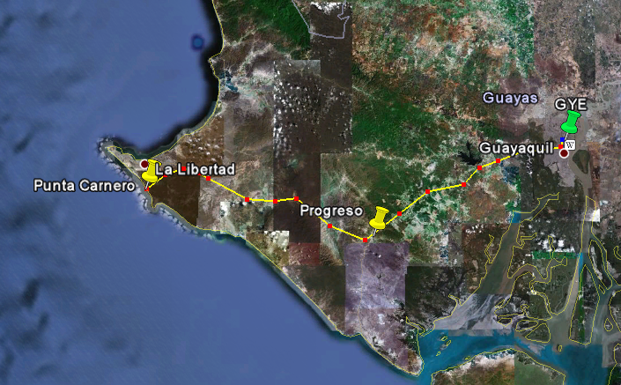
Diseño de red metro ethernet sobre tdm o ip

Slide 11
DISEÑO DE RED METROETHERNET SOBRE TDMOIP
Se creará un enlace entre Guayaquil y Punta Carnero con una estación repetidora en Progreso
Protección en anillo
Spanning tree
Switches Cisco Catalyst 2960

Slide 12
Red MetroEthernet TDMoIP

Slide 13
Costos
Los precios obtenidos para este proyecto fueron proporcionados por proveedores mayoristas, por lo que se podrá observar precios más bajos de los que se encuentran normalmente en el mercado local.
Nodos principales SDH, son 2 por lo que sería: $ 117,439.00 y en nodos secundarios son 12 que daría $ 559,770.00; lo que da un total de $ 677,209.00.

Slide 14
Costos de implementación de fibra óptica Guayaquil-Quito

Slide 15
Costos de implementación de fibra óptica Guayaquil-Punta Carnero

Slide 16
conclusiones
El escoger una topología anillo para los nodos es debido a que se obtendría una redundancia efectiva al momento de un fallo de equipos o corte de fibra.
Falta de equipamiento del laboratorio.
A nivel mundial se está experimentando una gran competencia en ofrecer servicios de telecomunicaciones por lo cual es necesario contar con el respaldo de una red confiable, flexible, escalable y de gran capacidad a fin de proveer servicios de calidad.
En el diseño de la red a nivel físico se eligió la fibra G652 debido a su costo.
Se eligió tendido aéreo por su costo muy inferior y sencillez en comparación con la canalización que es aproximadamente 5 veces más costosa.

Slide 17
CONCLUSIONES
La ventaja de una red SDH es la optimización del recurso de la fibra con la Multiplexación de datos se puede enviar grandes cantidades de trafico a través de un hilo de fibra que resultaría mas económico que implementar un nuevo enlace físico para cada nuevo cliente.

